Slide 1
Метод проектов в саду Реджио Эмилия

Slide 2
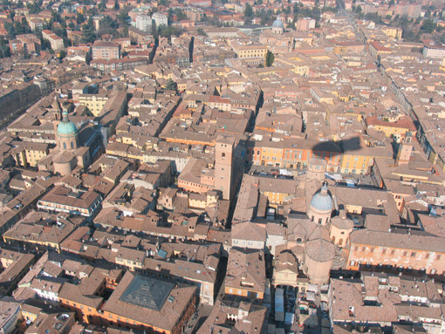
Немного истории
Рэджио Эмилия – один из городов на севере Италии. Итальянцы, «переболев» фашизмом, больше не хотят повторения этого ужасного опыта. Нужен новый подход в воспитании детей.
Теоретиком подхода стал Лорис Малагуцци, директор образовательных программ Reggio Emilia. Он опирался на идеи великих мыслителей «от образования» - Пиаже, Выготского, Монтессори, Штайнера, Дьюи, Брунера.

Slide 3
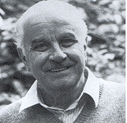
Лорис Малагуцци
Родился в Корреджо, в провинции Реджио Эмилия, 23 февраля, 1920г. Окончил отделение педагогики университета Урбино и психологии в Риме. С 1946 года преподавал в школе, параллельно с обучением. С этого периода он активно работает в системе муниципального дошкольного образования. Система Реджио Эмилия родилась из практической работы. Первая попытка нового метода относится к 1963г.
В декабре 1991 года Американским журналом "Newsweek" дошкольное учреждение Реджио-Эмилии, признано как "лучшее в мире".
Лорис Малагуцци умер неожиданно в сердечного приступа в своем доме в Реджио-Эмилия на 30 Января 1994г.

Slide 4
Основные идеи
Ключевым компонентом нового подхода стали исследования или проекты.
Reggio Emilia - это философия, это больше чем просто проектно-ориентированный подход. Она неотделима от места, в котором возникла (Италия, город Реджио Эмилия), поэтому не так-то просто "перенести" дизайн и уникальную среду, в которой растут итальянские детишки на нашу почву. Зато можно попытаться оценить подобное отношение к детям как к творцам, коллегам в процессе обучения, учителям взрослых. Дать им возможность говорить, научиться слушать наших детей.

Slide 5
Дети в Reggio Emilia не сидят за партами, на ковре, в кругу. Дети здесь – соавторы, и, более того, инициаторы большинства проектов. Дети рассматриваются как уникальные существа, способные обучаться невероятными темпами и творить.
Reggio Emilia - это место для совместных опытов и открытый. Детей не пичкают готовыми знаниями и это ключевое отличие подхода.

Slide 6
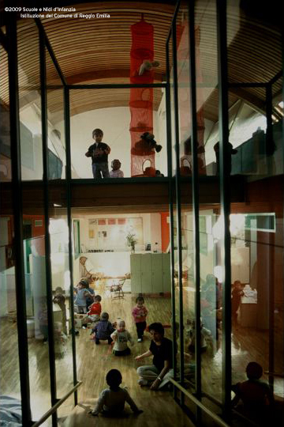
Уникален дизайн детских садов, проводящих в жизнь принципы Reggio Emilia. Главный принцип - сделать помещения удобными для общения взрослых и детей.

Slide 7
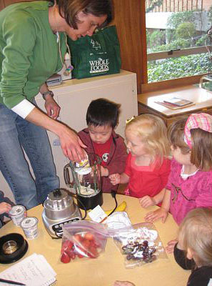
Именно этой цели служит «открытая» кухня. Шеф – повар готовит пищу, родители знают и видят, как это делается, могут поговорить с поваром. Дети же постоянно забрасывают повара вопросами, помогают ему или ей, да и просто болтают с ним во время приготовления обеда.

Slide 8
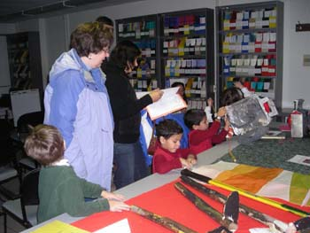
Ателье? В детском саду?
Еще одна уникальная черта Reggio Emilia садов – «ателье». Это пространства, которые снабжены разнообразными материалами для поделок, которые (внимание!!!!) находятся в свободном доступе. Это могут быть кисточки, краски, пластилин, глина, ракушки, веточки, шерсть, бумага, камни. Ателье – это место, где ребенок может выразить себя.

Slide 9
Философия Reggio Emilia
# Ребенок – это человек, а любой человек заслуживает уважения
# Дети могут контролировать свое обучение и развитие
# Дети учатся, трогая, двигая, двигаясь, слушая, видя и слушая. Во всем этом их нельзя ограничивать
# Дети строят отношения с другими детьми в пространстве, где им можно исследовать мир
# У детей должно быть много путей и способов выразить себя (драма, музыка, рисунок, пение, танцы, конструирование, беседа)

Slide 10
Проекты и их маленькие авторы

Slide 11
Проект «Корова»
Этап 1: Начало Проекта
Откуда берется молоко?
От коровы?
Из магазина?
Надо больше узнать о корове!

Slide 12
Дети составили список того, что они хотели узнать о корове:
Телята растут когда сосут коровье вымя? (AP)
Когда телята становятся взрослыми и начинают есть траву? (АХ)
Как коровы и быки принимают ванну? (NK)
Бык родился с рогами? (BG)
У всех коров пятна? (АХ)
Коровы жуют весь день? (АХ)
Почему некоторые коровы имеют бирки в ушах? (AP)
Почему некоторые коровы имеют кольца в носу? (BG)
У всех коров вымя одинаково? (АХ)
Почему коровы на привязи? (CE)
Все коровы производят молоко? (ТЫС. Т)
Бычьи рога растут? (JM)
Где же коровы спят и едят? (NK)
Как получить больше молока от коров? (АХ)

Slide 13
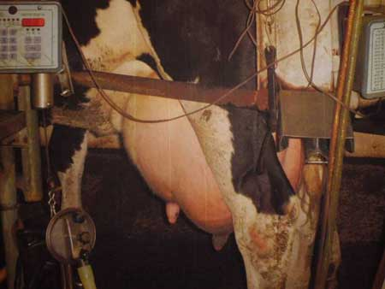
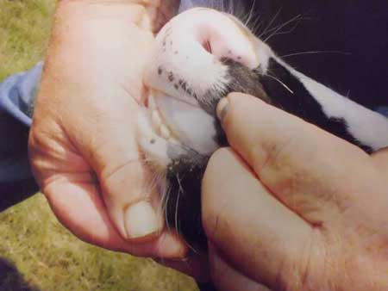
Этап 2: Разработка Проекта
Кто может ответить на наши вопросы?
В магазине
На ферме
Экскурсия на ферму. Детям показали, как коров доят.
Фермер показал детям рот теленка, там нет верхних зубов, так как он сосет молоко у матери. Он объяснил, что у взрослой коровы верхние зубы есть. Корова зубами перетирает пищу и у нее шершавый язык для захватывания еды.

Slide 14
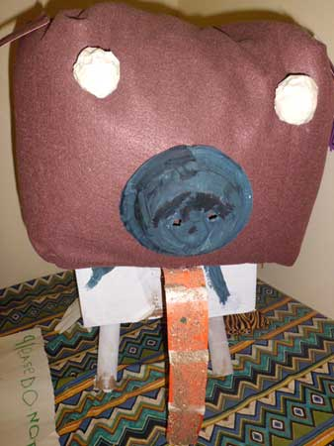
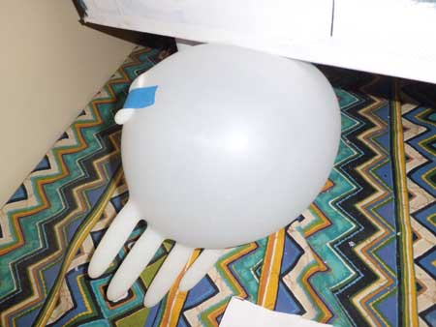
Дети решили создать макет коровы. В ходе
обсуждения решили, что телом будет ящик,
трубы – ногами, а мешок – головой. Морда
это миска. Из чего же сделать вымя?

Slide 15
Заключительный этап
Дети решили отпраздновать окончание проекта и пригласить
родителей. Посмотреть детскую работу, корову и поесть мороженного.

Slide 16
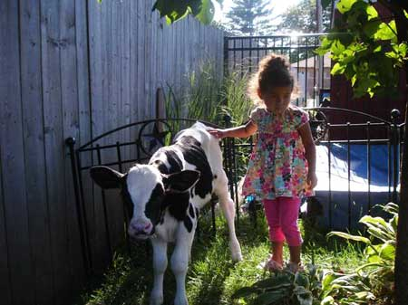
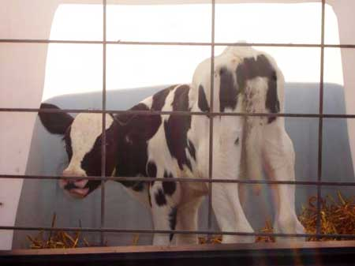
Родители Мэнди привезли подросшего теленка в школу на открытую
площадку.

Slide 17
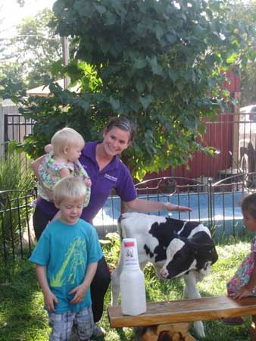
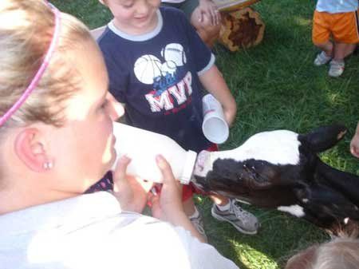
Учитель показывала, как погладить теленка, а сестра Мэнди, как
покормить его из бутылочки.

Slide 18
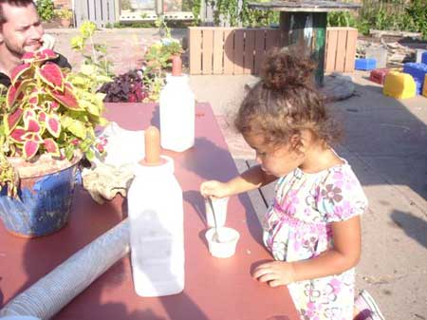
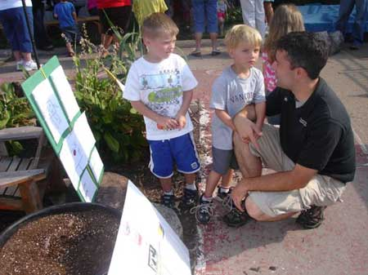
Дети подавали закуски и ели их со своими семьями. Во время
заключительного мероприятия дети показывали на стенде, что они
знали о коровах вначале, список вопросов, чертежи макета коровы,
что они узнали после проекта.

Slide 19
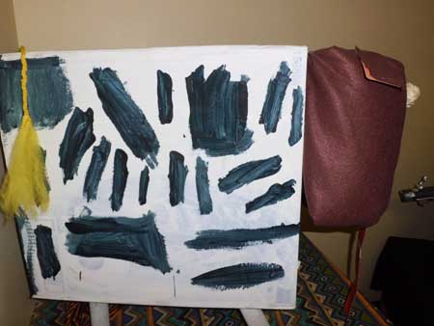
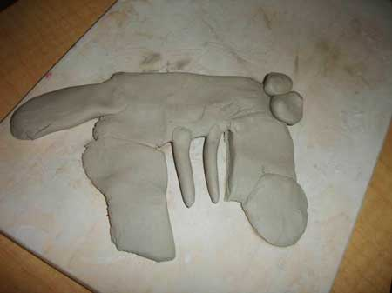
Так же дети представили большой макет коровы. Также был создан
перечень продуктов производимых из молока. После представления проекта детьми из класса «Стрекозы», другие дети тоже создавали свои макеты из глины.

Slide 20
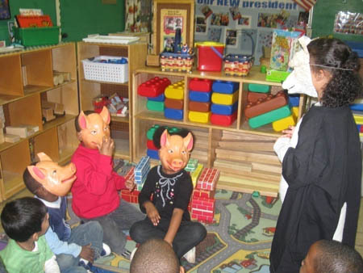
Проект «Дом»
Этап 1 : Начало проекта
Проект «Дом» начался,
когда класс обыгрывал
сказку «Три поросенка».
Учителя ее прочитали
несколько раз в разных
вариантах.

Slide 21
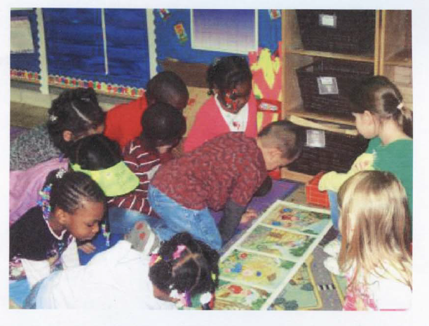
Дети рассказали историю и представили свое понимание в рисунках.
Дети раскладывают
картинки к сказке в
временной
последовательности.
Карл пересказал
сказку по картинкам
для всех.

Slide 22
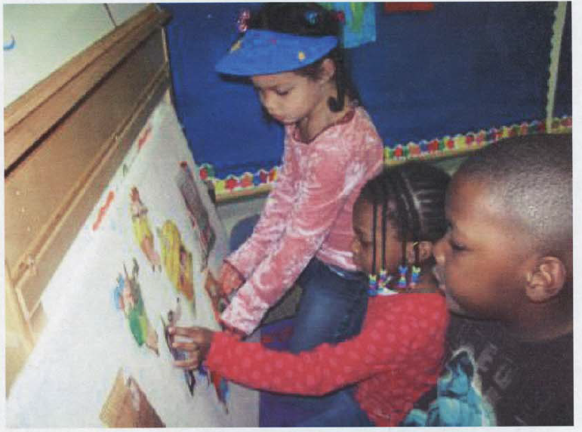
Дети рассказывали историю про трех поросят на фланелеграфе.

Slide 23
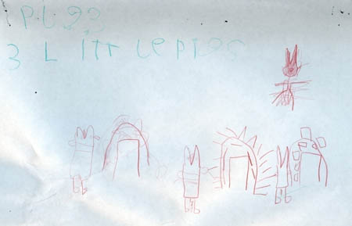
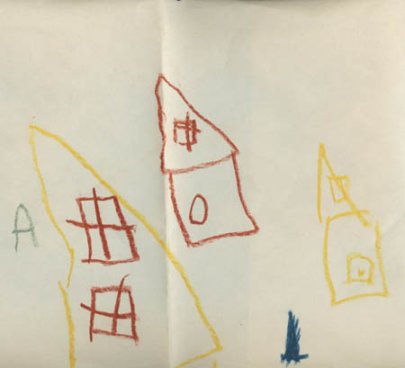
Раки (возраст 5 лет, 5 месяцев)
домики трех поросят
Джонни возраст 5 лет, 5 месяцев)
домики для поросят

Slide 24
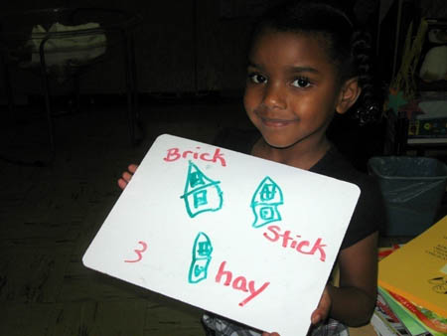
Джоана (возраст 5 лет, 5 месяцев)
попросила подписать домики для поросят.

Slide 25
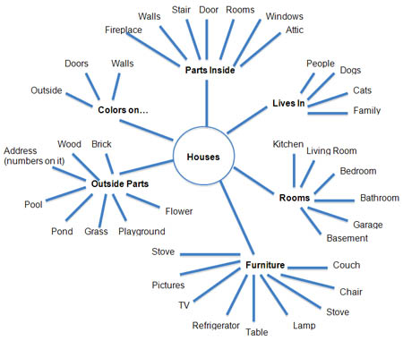
С помощью учителей дети создали вэб-схему
из чего состоит дом.

Slide 26
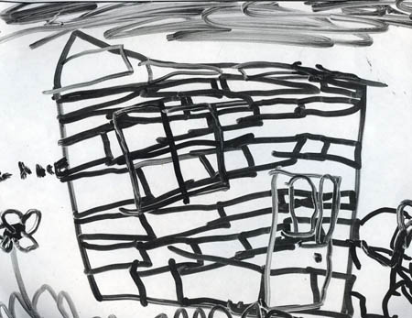
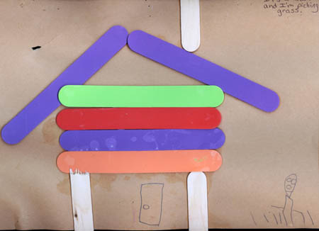
Дети получили домашнее задание записать про свой дом,
прибегнув к помощи семьи
Клэр (возраст до 5 лет)
кирпичный дом
Ким (в возрасте 5 лет, 2 месяца)
сказал: "Это дом, и я щиплю
траву."

Slide 27
В начале проекта дети получили основные знания о домах – они
имеют лестницы, крыши, окна, двери, дымовые трубы.
Мероприятия и исследования:
домашнее задание узнать про свой дом
нарисовать свой дом
нарисовать кирпичный дом
исследование кирпича
построить здание из картонных кирпичей
нарисовать кукольный дом
изучить фотографии домов в журналах
испытать строительные материалы: кирпич, гвозди,
дерево, черепица.

Slide 28
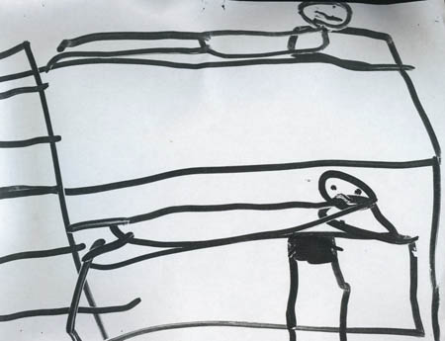
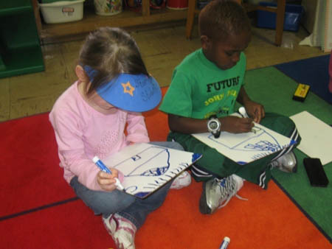
Хлоя возраста (до 5 лет) объяснила
рисунок : "Это двухъярусная кровать.
Стены белые, и я чувствую себя
немного смешно. Мне и Тревору
там спать

Slide 29
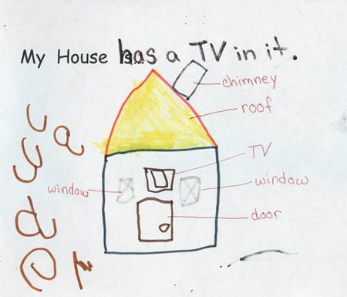
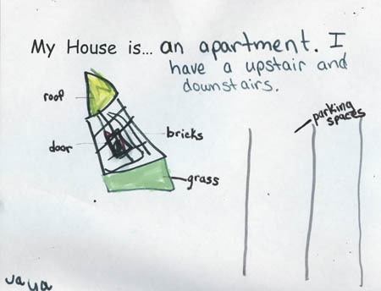
В своем журнале, Карл
(5 лет, 3 месяца) указал на разные
части своего дома, и попросил
учителя пометить их для него
Джоан в журнале описала
свою квартиру, туда вошли
сад и паркинг.
Она продиктовала описание
своему учителю

Slide 30
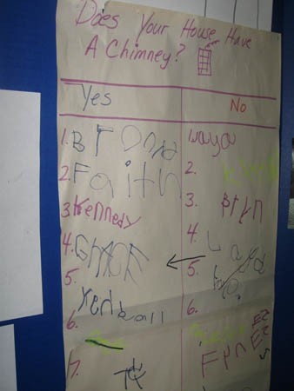
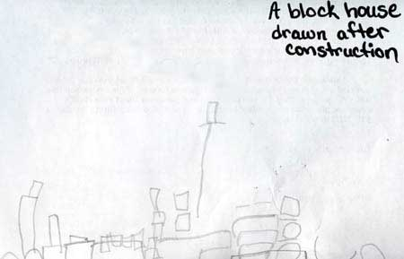
Дети сделали график для
определения количества
дымовых труб
Клэр (5 лет) и Ким (5 лет, 2 месяца)
построили дом из блоков, а затем
набросали его совместно. Клэр, как
правило, играла в области
искусства, а Ким в области блоков.
Это было новое сотрудничество,
в сочетании обеих областей.

Slide 31
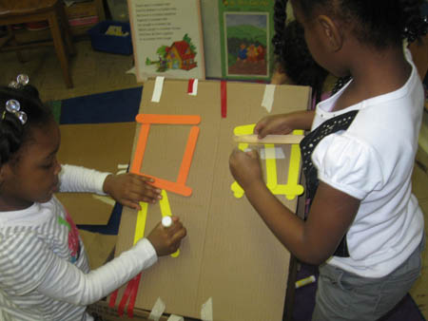
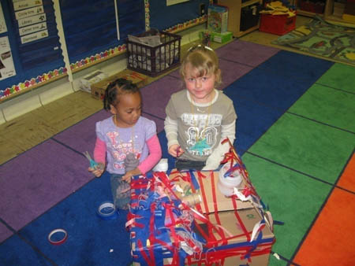
Дети были готовы сделать дома. Лаура дала им коробки и
инструменты.
трехлеткам понравилось украшать
дом лентами

Slide 32
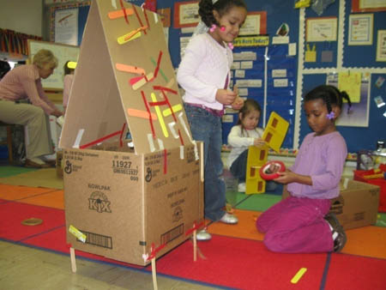
Ребята добавили сваи к одному из домов. Это дополнение отражает
их интерес к дому на сваях в книге Дом-это Дом для Меня.
Они называли его дом на дереве.

Slide 33
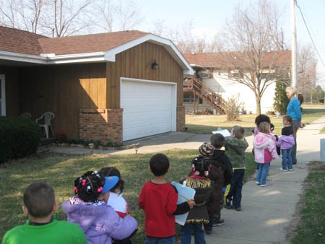
Этап 2: уточнение деталей
Преподаватели заметил, что некоторых детей, казалось, больше
занимает использование лент, чем представление их понимания
домов. Решили направить детей при помощи получения новых
впечатлений.

Slide 34
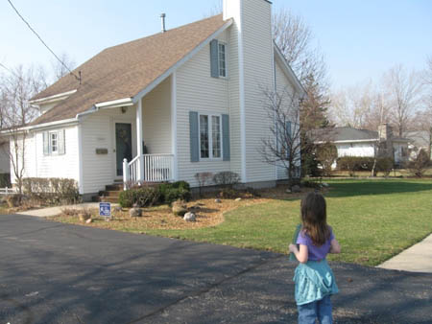
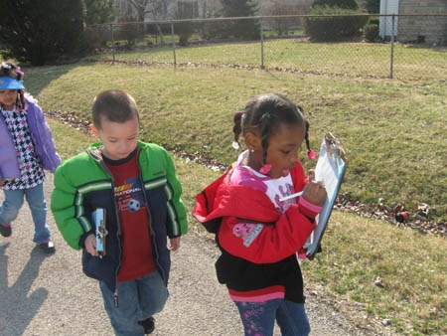
Прогулка по району с зарисовкой особенностей и типов домов
Детей заинтересовали трубы.
Некоторые дети учли
замечания

Slide 35
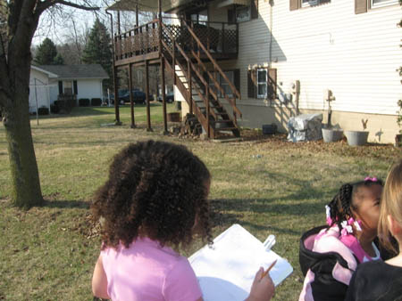
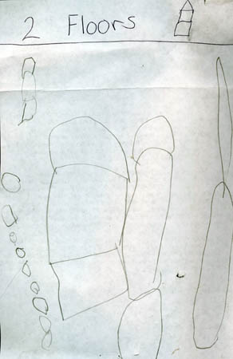
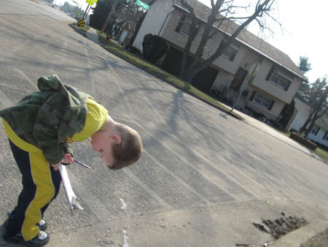
Дети остановились, чтобы
зарисовать лестницу
Иеремия сделал набросок каждого
двухэтажного дома

Slide 36
Что Мы Увидели на Нашей Охоте за домами
Я искал гаражи. В них были машины . (Али)
Мы видели маленькие колючие gumballs. (Дезире)
Я искал только одно-этажные дома. (Бобби)
Крыши были сделаны из чего-то. (Вишневый)
Я видел, трубы и гаражи, и мы шли по траве и мы не стучали в двери. (Квинтон)
Я увидел двери на каждом доме. (Джоан)
Я вижу дверь с двумя окнами в гараже. (Иезекииль)
Я видел окна в домах. Много. (Брандон)
Я видел коричневый и черный дом. (Пэт) Красный дом. (Иона)
Мы видели крыльцо и дымовые трубы. (Шания)Двери. (Кешуя)
Мы видели прямоугольные двери и окна. (Девон)
Гаражи для автомобилей и мотоциклов и лимузины. (Кейвон)
Три белых домов. (Цоки)
Тротуары. (Мардон)
Два дома наверху. (Лакшми)
Мотоциклы на дороге, и рыжий на подъездной дорожке. (Гарри)
Мы видели дома из кирпича. (Иеремия)
Мы увидели с деревьев сосновые шишки падают. (Дерен)
Мы видели линии электропередач. (Вика)

Slide 37
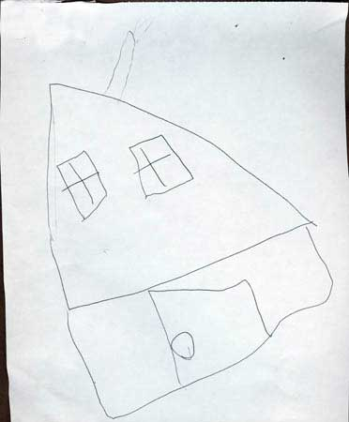
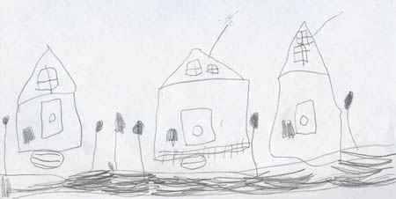
Джоан (5 лет и 5 месяцев) первоначальный рисунок дома и
рисунок после «охоты».

Slide 38
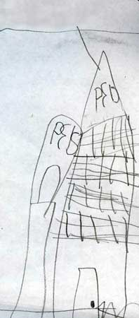
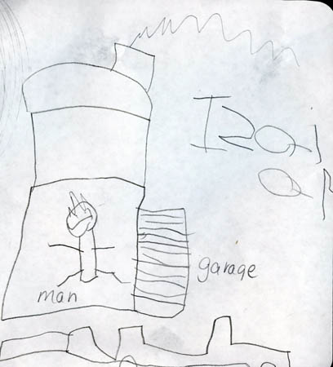
Хлоя (5 лет) , сказала: "Этот дом сделан из кирпича" .
Обратите внимание, что на рисунке ее адрес.
Иеремия (возраст 5 лет, 10 месяцев) чертеж дома с человеком, гараж и автомобиль. Человек в подвале

Slide 39
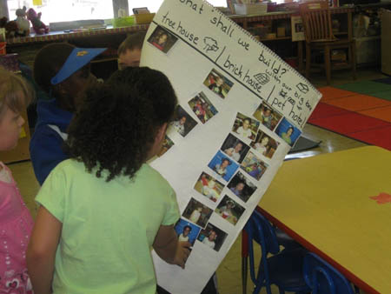
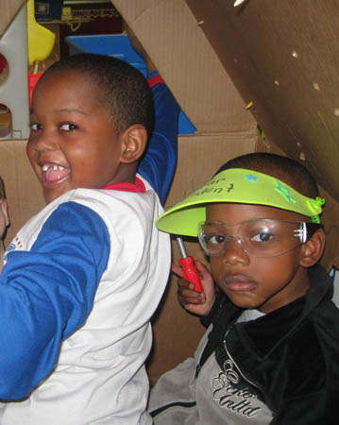
Этап 3: Построение отеля для домашних животных
После сбора всех данных и рисунков, дети решили построить макет
дома. Но какой? Выбирали из трех: дом на дереве, кирпичный дом,
отель для домашних животных.
Проголосовали…

Slide 40
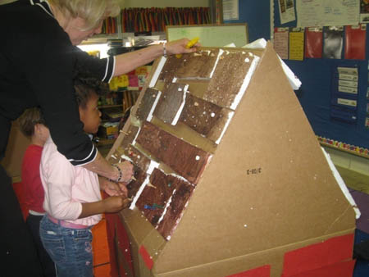
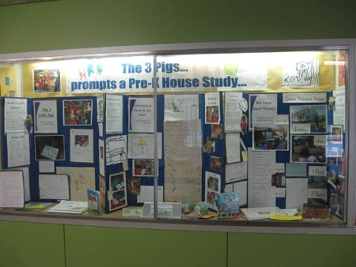
Все дети помогли создать
(а затем играть) Отель для домашних животных.
Учитель помогал детям поставить дранки на "кирпич"
Дети с гордостью демонстрировали свой проект на постройку дома в главном вступлении школы

Slide 41
Спасибо за внимание!
Подготовлено Смирновой В.В.
Источники:
http://smartkids.ru/metodiki-razvitiya/reggio-emilia/reggio-emilia-deti-govoryat-na-100-yazyikah.html
http://illinoispip.org/projects.html
http://www.ventanaschool.org
http://www.catherineshafer.com/reggio.html
http://www.aboutenglish.it/comeniusasilo2/malaguzzi.html

